Slide 1
Clasificación de textos según los ODS
Daniel Arango Cruz · Javier Cerino Pulido · Marco Zuliani Escalante

Slide 2
Tabla de contenidos
01
02
03
04
05
06
Introducción
Técnicas
Modelos
Resultados
Roles
Conclusiones

Slide 3
01
Introducción

Slide 4

Objetivo
Apoyar al Fondo de Poblaciones de las Naciones Unidas (UNFPA) que, junto con entidades públicas, busca identificar problemas y evaluar soluciones utilizando herramientas de participación ciudadana.
Desarrollo de un modelo de clasificación, con técnicas de aprendizaje automático, que permita relacionar de manera automática un texto según los ODS.

Slide 5
02
Técnicas

Slide 6
Técnicas de analítica de textos
Implementadas por la librería de sklearn
BoW
TF-IDF
Bag of Word (BoW) determina la relevancia de cada palabra realizando un conteo de la frecuencia de aparición de cada palabra en todos los textos analizados.
Text Frequency – Inverse Document Frequency (TF-IDF) realiza una media numérica que expresa la relevancia de cada palabra según la cantidad de veces que aparece en cada texto y el número de textos en los que aparece.

Slide 7
03
Modelos

Slide 8
HERE ARE THREE IMPORTANT IDEAS
Random Forest + BoW
Random Forest + TF-IDF
Logistic Regression
+ TF-IDF

Slide 9
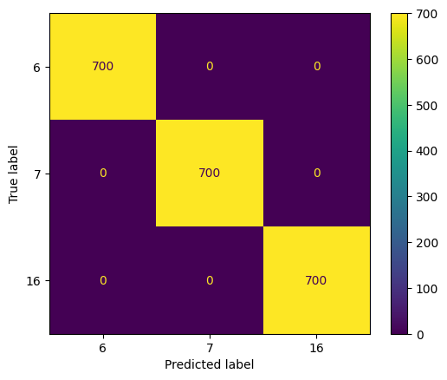
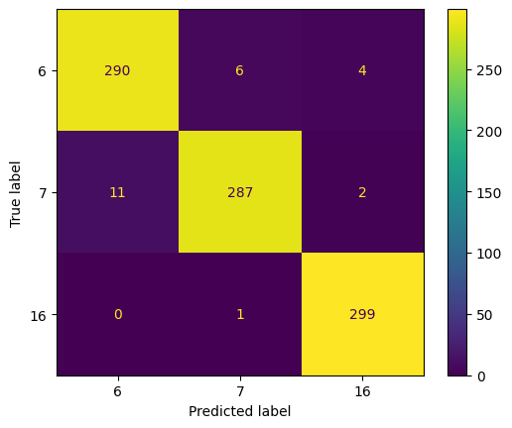
Random Forest + BoW
Train
Test
Precision | Recall | F1-score
1 | 1 | 1
Precision | Recall | F1-score
0.97332449.. | 0.97333333.. | 0.97327265..

Slide 10
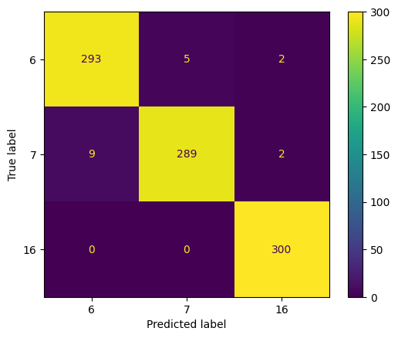
Random Forest + TF-IDF
Train
Test
Precision | Recall | F1-score
1 | 1 | 1
Precision | Recall | F1-score
0.98001132.. | 0.98 | 0.9799544…

Slide 11
Logistic Regression + TF-IDF
Train
Test
Precision | Recall | F1-score
0.99571223.. | 0.99571428.. | 0.99571224..
Precision | Recall | F1-score
0.98453546.. | 0.9844444.. | 0.98441935..

Slide 12
04
Resultados

Slide 13
Comparación
 | Train |  |  | Test
 | Precision | Recall | F1-score | Precision | Recall | F1-score
Random Forest + BoW | 1 | 1 | 1 | 0.97332449.. | 0.97333333.. | 0.97327265..
Random Forest + TF-IDF | 1 | 1 | 1 | 0.98001132.. | 0.98 | 0.9799544…
Logistic Regression + TF-IDF | 0.99571223.. | 0.99571428.. | 0.99571224.. | 0.98453546.. | 0.9844444.. | 0.98441935..
El modelo que da mejores predicciones en los modelos es TF-IDF.
Entre el algoritmo de Random Forest y Logistic Regression, el que da mejores predicciones es Logistic Regression aumentando en un 0.4% todas las métricas analizadas en el Testing, por este motivo se eligió este algoritmo con los hiperparámetros establecidos para realizar las predicciones de los datos no etiquetados.

Slide 14
05
Roles

Slide 15
Beneficio - Riesgo
Analista de textos de UNFPA
Beneficio: Acelera clasificación para informes y proyectos potenciales. Riesgo: Mala predicción afecta trabajo y recursos incorrectos, desorganización.
Trabajador de la ONU
Beneficio: Ahorro de costos y tiempo, mejora perspectiva en proyectos. Riesgo: Fallo del modelo derrocha inversión, posible contratación más efectiva.
Comunidad publicadora del artículo.
Beneficio: Facilita retroalimentación y apoyo eficiente de ONG y entidades. Riesgo: Demora en financiación por proyectos mal clasificados, expertos escasos.

Slide 16
06
Conclusiones

Slide 17
Conclusiones
Técnica analítica de textos
TF-IDF
Algoritmo Logistic Regression
Clasificación con precisión de
0.9845354622503447

Slide 18
Gracias

